Slide 1
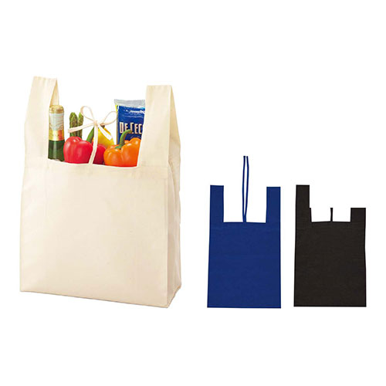
【提案書】
コットンバッグ レジ袋型
特徴
レジ袋タイプでコンパクトに畳める。天然素材・綿100%の手提げ袋を染色で鮮やかに染め上げました。肌触り良く丈夫なので、スーパーの買出し用エコバッグとしてとても重宝します。
納期
納期スペース
仕様
カラー展開：ナチュラル・ネイビー・ブラック
素材：本体／帆布コットン（薄手 当社比）100％
サイズ：Ｗ30cm×Ｈ35cm（本体）×Ｄ11cm
備考：※無漂白コットンですので、生地表面に黒いブツブツが見えますが、これは自然素材の生地の特徴です。 ※摩擦や水濡れにより色落ちすることがあります。取り扱いにはご注意ください。 ※縫製品ですので、上記サイズと多少異なりますのでご了承ください。
お見積
お見積りスペース

